Slide 1
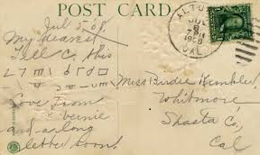
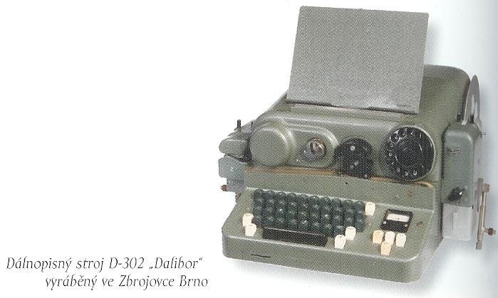
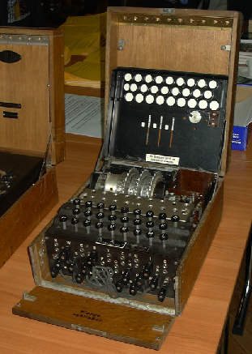
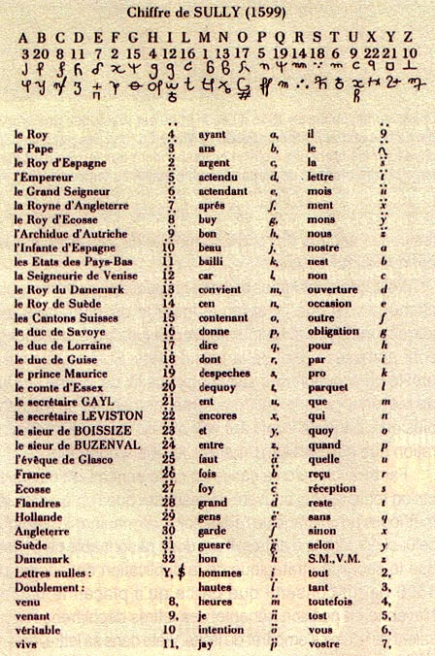
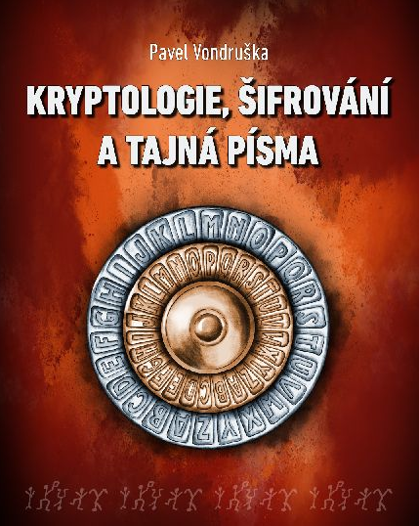
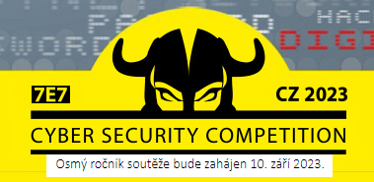
hledání absolutně bezpečné šifry
http://crypto-world.info/informace/Brno.pptx
Pavel Vondruška
MFF UK Praha, CETIN a.s., SSKB

Slide 2
Abychom si rozuměli ….
Kryptologii můžeme zjednodušeně označit jako vědu o utajení obsahu zpráv.
Kryptografie se zabývá matematickými metodami se vztahem k takovým prvkům informační bezpečnosti, jako je zajištění důvěrnosti zprávy, integrity dat (neporušenosti), autentizace entit (ověření subjektu) a původu dat (vlastnictví) – včetně zkoumání jejich silných stránek a slabin i odolnosti vůči různým metodám útoků.
Ve starším chápání to byla především věda o tom, jak navrhovat a používat šifrovací systémy, a tedy disciplína, která se zabývala převedením informace do podoby, v níž je tato informace skryta.
Jejím úkolem bylo tedy učinit výslednou zprávu nečitelnou i v situacích, kdy je plně prozrazená, zachycená třetí – nepovolanou stranou. Tím se liší od steganografie, jejímž úkolem je skrýt samotnou existenci zprávy
Kryptografové jsou ti, kteří se zabývají návrhem, používáním a zkoumáním šifrovacích systémů a dalších aspektů informační bezpečnosti.
Kryptoanalýza je jakýsi "opak" kryptografie. Z toho plyne, že jedním z hlavních cílů je studium metod luštění šifrovacích systémů. Obecněji se kryptoanalýza zabývá analýzou odolnosti (síly) kryptografických systémů; a hledá metody vedoucí k proniknutí do těchto systémů.

Slide 3
KRYPTOLOGIE
Kryptografie
Kryptoanalýza
Steganografie
Symetrická
kryptografie
Kryptografické
techniky
Asymetrická
kryptografie

Slide 4
Šifrový systém
Šifrový systém nebo také šifrovací či kryptografický systém je jakýkoliv systém, který lze použít ke změně textu nějaké zprávy s cílem učinit ji nesrozumitelnou komukoliv jinému s výjimkou adresáta, kterému je určena.
Otevřený text
Původní text zprávy, ještě před tím, než byl zašifrován, se nazývá otevřený text nebo otevřená zpráva.
Abeceda otevřeného textu / znak otevřeného textu
Abecedou nebo znakem v otevřeném textu rozumíme jakékoliv písmeno, číslici, interpunkční znaménko atd., které se mohou v otevřeném textu vyskytnout. Řetězec je jakákoliv posloupnost po sobě jdoucích znaků. Délka řetězce je počet znaků, které řetězec obsahuje.

Slide 5
Šifrová abeceda
Šifrová abeceda resp. šifrové znaky mohou být tvořeny abecedou otevřeného textu, ale mohou být tvořeny i jinými znaky.
Znaky šifrové abecedy vytváří řetězce (skupiny). Od poloviny 19.století je zvykem zapisovat šifrové znaky do skupin po pěti šifrových znacích. Zvyk souvisí s předáváním šifrových zpráv pomocí telegramů, kde se platilo za slovo. Průměrná délka slova v otevřeném textu je u většiny evropských jazyků 5 znaků otevřeného textu, a proto z důvodu platby bylo vyžadováno, aby i šifrový text byl členěn do skupin obdobné délky.

Slide 6
Dešifrování × luštění
Dešifrování
Dešifrování je opačný proces k šifrování. Jedná se o rekonstrukci původního otevřeného textu zprávy z šifrového textu pomocí domluvené kryptografické metody a znalosti příslušného klíče.
Dešifrování provádí zpravidla zamýšlený příjemce zprávy, který tuto zprávu dešifruje pomocí domluvené kryptografické metody a znalosti příslušného klíče. Bývá to většinou šifrant nebo šifrér. Může je však provádět i neoprávněná osoba, která se dostala k příslušnému klíči použitého šifrového systému. Klíč mohl být získán např. pomocí špionáže, ztrátou apod.
Luštění
Kryptoanalytici se snaží získat ze zašifrované zprávy její původní podobu – otevřený text. Cílem však může být i získání alespoň části skrytých informací.
Tento proces hledání se nazývá luštění šifrové zprávy a pokud je kryptoanalytik úspěšný a podaří se mu vniknout do některého šifrového systému, řekneme, že šifra byla zlomena nebo rozbita, slangově „brejknuta“ (z anglického break).

Slide 7
Šifry a kódy
Budeme rozlišovat mezi šiframi a kódy. Pomocí šifry nebo přesněji šifrovacího systému se odesílatel a adresát snaží utajit obsah zprávy před nepovolanou osobou. Smyslem kódu není zprávu utajit, ale upravit ji tak, aby ji bylo možné dále příslušným technickým prostředkem zpracovávat, např. přenést nějakým kanálem. Kódovaná zpráva tedy může být na základě znalosti příslušného kódování převedena zpět do původního tvaru.
Mezi nejznámější příklady kódu patří ASCII kód (A = 65) a Morseova abeceda ( A = .- )…. (čárové kódy EAN, binární kódy..)
Kód v kryptologii
V kryptologii má slovo kód také své místo. Vztahuje se k jednomu speciálnímu šifrovému systému, který pracuje s lingvistickými (jazykovými) prvky. Těmito prvky mohou být vybraná slova, celé věty nebo souvětí. Např. kód vejce může znamenat granát, kód oko může znamenat chci se s tebou sejít apod. Pokud je význam kódů veřejně známý (např. radiový Q-kód, kde QRX znamená zavolám později, QTC mám pro vás telegram), jedná se o kód v klasickém smyslu. Pokud je význam kódů utajen, jedná se o speciální šifrový systém…

Slide 8
Klíč / Klíčový prostor / Klíčové hospodářství
V minulosti se šifrovalo i velice jednoduchými metodami, kde bezpečnost často závisela pouze na utajení metody.
Např. bezpečnost Caesarovy šifry, která převádí otevřený text na šifrový tak, že každé písmeno otevřeného textu nahradí písmenem, který od něj leží o 3 místa dále v abecedě (detaily k této šifře najdete dále), je závislá na tom, zda je tento systém útočníkovi (osobě, která se snaží získat otevřený text, který pro ni není určen) znám nebo ne.
Podívejme se, co se stane, pokud bychom šifru jen nepatrně modifikovali např. tak, že posun při náhradě znaku otevřeného textu za znak šifrové abecedy by nebyl vždy 3 znaky vpravo jako u Caesarovy šifry, ale byl by různý.
Zjistíme, že situace se výrazně změnila, pokud luštitel konkrétní zprávu vyluští, nemá automaticky zajištěno, že lze další zprávy dešifrovat. …. ( Klíč / parametr dané šifry…)
Pokud luštitel ví, jaký systém je použit, může najít správné řešení také tím, že postupně otestuje všechny klíče. Takovému postupu se říká útok hrubou silou. Je zřejmé, že kvalitní šifrové systémy musí být konstruovány (mimo jiné) tak, aby prostor všech klíčů byl tak velký, aby luštitel nebyl schopen je v rozumném čase všechny otestovat.
Jen malá poznámka na závěr: domluvě na používání klíčů, jejich distribuci, výběru, způsobu zneplatnění atd. se říká klíčové hospodářství.

Slide 9
1883
Holandský kryptolog Auguste Kerckhoffs (1835-1903) vydal knihu La Cryptographie Militaire (Vojenská kryptografie).
(Kniha by byla významnou prací již pouze tím, že v ní Kerckhoffs publikuje metodu, jak rozluštit obecnou polyalfabetickou šifru s neperiodickým klíčem za předpokladu, že klíč byl použit vícekrát. )
Z hlediska vývoje kryptografie Kerckhoffsovu knihu proslavila především skutečnost, že hledal odpovědi na praktické problémy, které vyvstaly před kryptologií v nových podmínkách (masové nasazení polní šifry, potřeba šifrovat telegrafní zprávy, jednoduchost provozu). Autor v knize uvádí řadu požadavků, které by měl vojenský šifrovací systém splňovat. Tyto požadavky jsou známy jako tzv. Kerckhoffsovy principy.
Snad nejdůležitější zásadou, kterou lze z těchto principů snadno odvodit, je, že systém musí odolat i za předpokladu, kdy protivník zná šifrovací systém a nezná pouze šifrovací klíče.
Ještě nyní se někdy aplikují přístupy, že se šifrovací algoritmy tají….

Slide 10
Hledá se BEZPEČNÁ šifra – Evropa 12.-13.století)
Princip využívaný princip je záměna znaků otevřeného textu znaky šifrové abecedy (šifra).
Cesta k substitučním šifrám v Evropě 12. a 13.století vedla nejprve přes vlastní vývoj v klášterech
V benátském archívu je dochován spis z roku 1226, kde tečky nebo křížky nahrazují samohlásky v některých vybraných slovech. Fl.r-nc+-
Snaha zakrýt samohlásky v textu byla dále zdokonalena záměnnou samohlásek za jiná písmena.
PŘÍKLAD: A E I O U
B D P G Q
Druhý princip, který byl použit k budování šifrového systému, je užití kódu
vznik kódů má svůj původ ve zkratkách a dále v magii, kde byly používány různé symboly s nejasným významem pro nezasvěcené
Ve vatikánském archívu jsou doloženy prvé příklady využití (Egypt a Izrael použito jako označení pro dva italské státy)
Pravděpodobně prvním dochovaným dokladem o používání šifer v Čechách jsou listy Mistra Jana Husa z Kostnice (1415).
Jeho šifrový systém byl velice jednoduchý, šifroval pouze samohlásky, a to tak, že je nahradil písmenem, které jej v abecedě následuje. Místo A psal B, místo E napsal F atd. Pro Boha ! je podle těchto pravidel zašifrováno jako PRP BPHB !

Slide 11
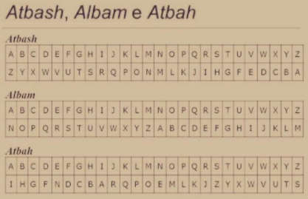
Postupně byly znalosti doplněny studiem antické literatury (kniha Suetonia, kde se popisuje Caesarova a Augustova šifra).
Postupně byly znalosti doplněny studiem antické literatury (kniha Suetonia, kde se popisuje Caesarova a Augustova šifra).
znám vliv arabského světa.
A je zmapován i vliv hebrejských systémů (ATBAŠ-ALBAM-ATBAH)
Není znám vliv arabského světa.

Slide 12
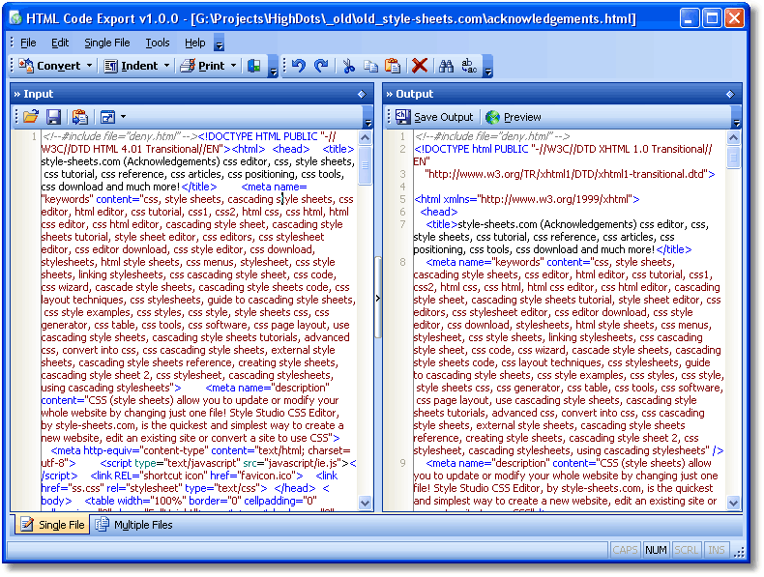
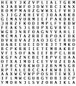
Hledá se odolná šifra proti frekvenční analýze – 14.století
Frekvence znaků
A = 195 1,00
B = 425 2,17
C = 1461 7,47
D = 361 1,84
E = 776 3,97
F = 925 4,73
G = 557 2,85
H = 1290 6,59
I = 285 1,46
J = 1613 8,24
K = 614 3,14
L = 1958 10,00
M = 1786 9,13
N = 656 3,35
O = 8 0,04
P = 990 5,06
Q = 1167 5,96
R = 1027 5,25
S = 103 0,53
T = 680 3,47
U = 650 3,32
V = 809 4,13
W = 18 0,09
X = 31 0,16
Y = 608 3,11
Z = 578 2,95
Frekvence trigramů
OVA = 100
SIF = 93
IFR = 89
MEN = 80
STI = 71
VAN = 66
PRO = 65
EHO = 65
OST = 62
ROV = 60
ENA = 60
ENI = 59
STA = 58
STR = 16
Frekvence bigramů
EN = 303
ST = 277
NA = 277
NI = 254
NE = 242
OV = 235
AN = 227
RA = 226
PR = 224
RP = 6
CH = 183
HC = 1
The length of the plain text is 19571 letters.
Cipher Text Alphabet: MIKULASBCDEFGHJNOPQRTVWXYZ
Plain Text Alphabet : ABCDEFGHIJKLMNOPQRSTUVWXYZ
Abū-Yūsuf Ya’qūb ibn Ishāq al-Kindīho (801–873)
X Evropa 14.století

Slide 13
Hledá se odolná šifra proti frekvenční analýze – 14.století
V polovině 14.století se jako přirozený výsledek tohoto snažení objevily homofonní šifry.
Homofonní šifra, kterou používal vévoda Simeone de Crema z Mantovy, z roku 1401.
Čistě homofonní šifry byly velmi brzy (na základě zkušeností s luštěním) nahrazeny novým velmi zajímavým systémem – nomenklátorem.

Slide 14
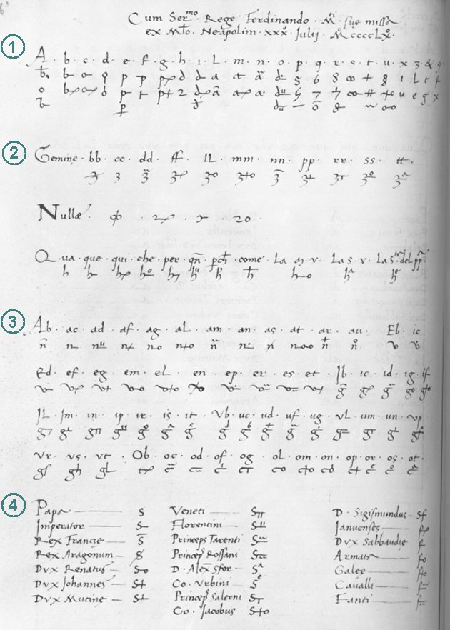
Nomenklátor 16.století
Nomenklátory z konce patnáctého století a začátku šestnáctého století již obsahují mimo klasické substituční homofonní záměny (na obrázku v odstavci označeném 1)
znaky pro zdvojená písmena (odstavec 2)
a slabiky (odstavec 3) a dále kódy pro nejfrekventovanější slova a jména (odstavec 4)
a klamače (druhý řádek odstavce 2)
(Klamače – nevýznamové skupiny písmen, které měly ztížit kryptoanalýzu zašifrovaných textů).

Slide 15
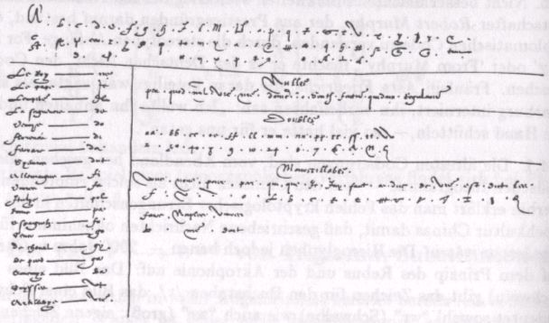
Hledá se odolná šifra proti frekvenční analýze – 16.století
Typický nomenklátor sestavený ve Florencii roku 1554, používaný za vlády Cosimo de Medici.

Slide 16
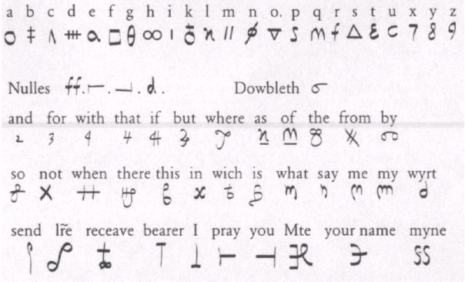
Osobní nomenklátor 17.století
Přepis osobního nomenklátoru skotské královny Marie Stuartovny (kolem roku 1600)

Slide 17
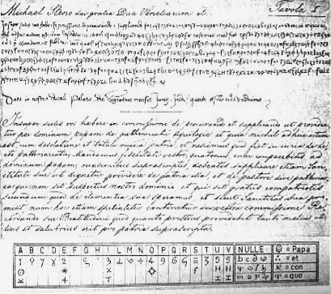
Doba nomenklátorů a jejich luštitelé - Benátky
Malý nomenklátor benátského dóžete Michele Stena z roku 1411 (dóže 1400 -1413)

Slide 18
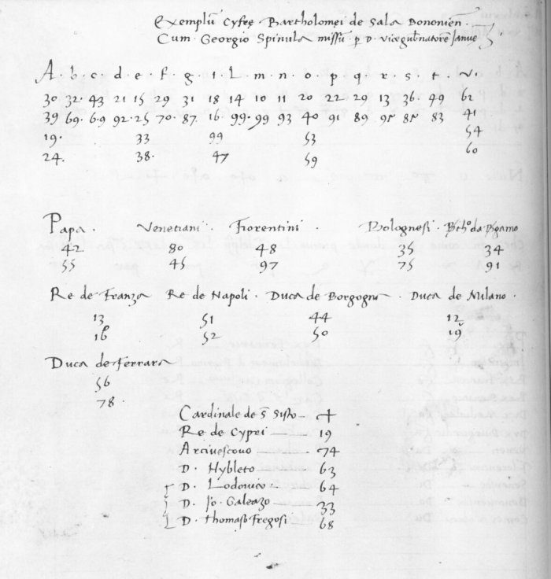
Doba nomenklátorů a jejich luštitelé - Miláno
Milánská oligarchie využívala ve svých službách také kryptologii…
Tajemník pro šifrování Gicco Simonetto napsal 1474 pojednání věnované zcela luštění (? První na světě).
Ukázka ze sbírky šifer milánského úředníka Francesca Tanchredina (1475)
Chyby:
Některá písmena nemají šifrový ekvivalent
Některé dvojice čísel mají více významů

Slide 19
Doba nomenklátorů a jejich luštitelé - Vatikán
Mateo zpracoval příručku o kryptologii. Ta obsahuje celou řadu nomenklátorů a shrnuje vše nejlepší z renesanční kryptologie, ale obsahuje jeho vlastní nápady a vylepšení.
- Zavedli použití slov pro zapamatování klíče, praxe se velmi rychle rozšířila
- qu sloučili v jediný znak
- zdvojená písmena začali psát jednoduše (sollemnis – solemnis)
- šifrový text (při jedno-dvoudílné záměně apod.) začali dělit na dvojice
- zavedli polyfony (šifrová slova, která mají více významů v otevřeném textu a je nutné je dosadit dle významu zprávy)
- důsledně používali klamače a to promyšleným způsobem
- nomenklátory sestavují pro jednotlivé země různé a vždy na základě rozboru (lingvistického a statistického) příslušného jazyka
- Popsali způsob řešení homofonní šifry pomocí vyhledávání „skoro opakování“
např. 11 3 16 87 29 96
11 3 16 46 29 96

Slide 20
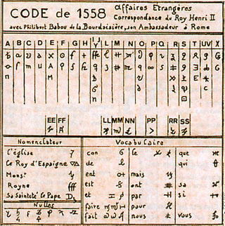
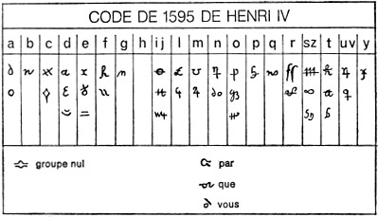
Doba nomenklátorů a jejich luštitelé - Francie
Ve Francii byl jedním z prvních kryptologů Philibert Babou (1513-1570),
luštěním se zabýval i matematik François Viete (1540-1603),
Ukázka nomenklátorů, které byly těmito muži prolomeny ….

Slide 21
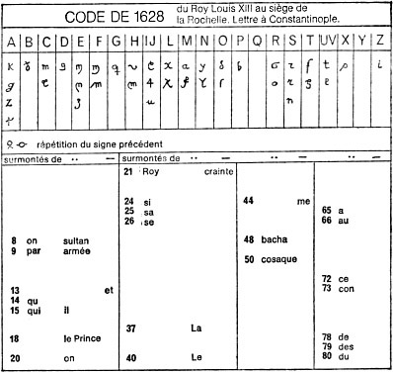
Doba nomenklátorů a jejich luštitelé - Francie
Bezesporu nejvýznamnějším byl Antoine Rossignol (*1.1.1600-?.12.1682), který od roku 1628 sloužil jako kryptolog nejprve u kardinálu Richelieu a později u krále Ludvíka XIII. a Ludvíka XIV.
Syn Bonaventure Rossignol (?-1705), byl pokládán za nejskvělejšího luštitele v Evropě.
Oba dva dosáhli velkého ocenění a získali značný majetek.
Přínos Antoine R. byl v oblasti zabezpečení šifrové služby francouzského království a ale především ve zdokonalení nomenklátoru. Jeho vylepšení se podařilo udržet v tajnosti po několik desetiletí.
A.Rossignol byl přijat po té, co vyluštil zprávu zašifrovanou výše uvedeným nomenklátorem a dopomohl tak vítězství u la Rochelle.

Slide 22
Doba nomenklátorů a jejich luštitelé - Francie
Nomenklátory měly z hlediska kryptoanalýzy jednu "malou vadu" (přesněji řečeno vadu velkou). Pro rychlé vyhledávání byla slova řazena abecedně. Pokud kód bylo nějaké tří nebo vícemístné číslo (jak tehdy bylo běžným zvykem) a tato čísla byla také řazena vzestupně, znamenalo to, že luštitel mohl odhadnout, jakým písmenem začíná slovo, které kód představuje.
Atd.

Slide 23
Doba nomenklátorů a jejich luštitelé - Francie
Protože si tuto slabinu A.Rossignol uvědomil, doporučil pro výrobu nomenklátorů pro „státní“ účely promíchat kódy.
Nomenklátory se pak musely začít vytvářet dva - jeden pro šifrování (výrazy seřazené „abecedně“) a druhý pro dešifraci (číselné kódy seřazeny vzestupně, „abecedně“ nebo podle jiného vhodného kritéria).
Díky tomuto opatření se mohly nomenklátory (resp. kódová část) dále rozšiřovat.
Kódová část začala mít až desítky tisíc výrazů….
A TO BYL VLASTNĚ I KONEC DOBY NOMENKLÁTORů, které byly nahrazeny KÓDOVOU KNIHOU.

Slide 24
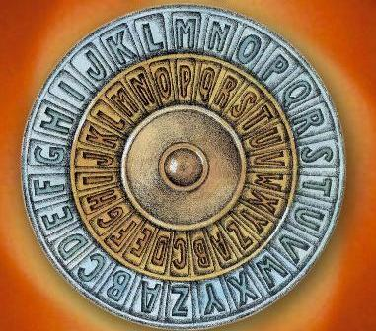
Leon Battista Alberti (první polyalfabetický šifrový systém)
1404-1472, všestranně nadaný, stavitel, varhaník, básník, filozof, …
na podnět papežského tajemníka Leonarda Data se na sklonku života začal zabývat utajováním zpráv
25 stránková práce
Otec západní kryptologie
Albertiho disk - otáčením se zajišťoval výběr příslušné šifrové abecedy.
Alberti doporučuje posunout abecedy vždy po třech nebo čtyřech slovech.
3 mezníky:
- Luštění na základě frekvencí (systematický výklad)
- Polyalfabetický šifrový systém (pomůcka)
- zašifrování kódů

Slide 25
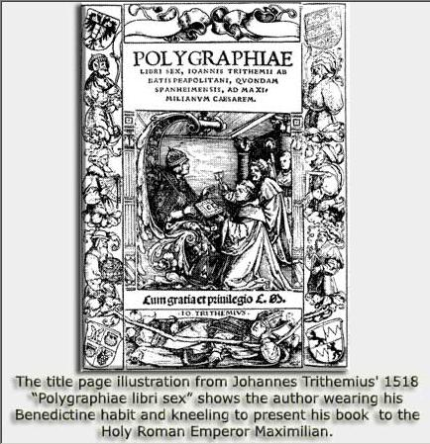
Johannes Trithemius 1452-1516 (tabula recta)
1 ABCDEFGHIJKLMNOPQRSTUVWXYZ
2 BCDEFGHIJKLMNOPQRSTUVWXYZA
3 CDEFGHIJKLMNOPQRSTUVWXYZAB
4 DEFGHIJKLMNOPQRSTUVWXYZABC
5 EFGHIJKLMNOPQRSTUVWXYZABCD
6 FGHIJKLMNOPQRSTUVWXYZABCDE
7 GHIJKLMNOPQRSTUVWXYZABCDEF
8 HIJKLMNOPQRSTUVWXYZABCDEFG
9 IJKLMNOPQRSTUVWXYZABCDEFGH
10 JKLMNOPQRSTUVWXYZABCDEFGHI
11 KLMNOPQRSTUVWXYZABCDEFGHIJ
12 LMNOPQRSTUVWXYZABCDEFGHIJK
. . .
24 XYZABCDEFGHIJKLMNOPQRSTUVW
25 YZABCDEFGHIJKLMNOPQRSTUVWX
26 ZABCDEFGHIJKLMNOPQRSTUVWXY
1508 Polygraphia (6 dílů)
Vytištěna 1518
Ave Maria (písmenům přiřazena slova)
5 díl – „Tabula recta“
Vydávána a přepisována po celá staletí (1620 de Hotting)
O K O
O L Q
Šest knih o polygrafii od Johanna Trithemia, opata z Würzburgu, dříve ze Spanheimu věnované císaři Maxmiliánovi

Slide 26
Giovanni Battista Belasa (zavedení klíče)
Italský šlechtic
1513 La cifra
Rozvinul práce Albertiho a Trithemia
- Zavedl tajný klíč pro volbu abecedy (dohoda na pořadí využití abeced)
- Klíč : slovo, věta
1554 – ve třetím vydání doplněn systém autoklíče

Slide 27
Girolamo Cardano (autoklíč)
1501-1576, milánský fyzik a matematik
Chorobná touha získat popularitu, vydal 131 knih a 111 zůstalo v rukopise
Ve dvou spisech zabývajících se popularizací vědy De Substiliate (1550) a De Rerum Varietate Libri XVII (1557) se věnuje i kryptologii, vtipné, zajímavé, anekdotické příběhy, bohaté ilustrace. Překládány a vydávány po celé Evropě.
- Cardanova mřížka
Uvědomil si význam hesla pro bezpečnost polyalfabetickcých šifer
Změna hesla před každou zprávou !
Použití autoklíč , neformuluje dokonale, opětovné použití klíče na začátku slova, nestanoví předání počátku hesla autoklíče

Slide 28
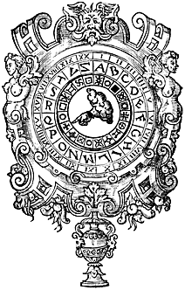
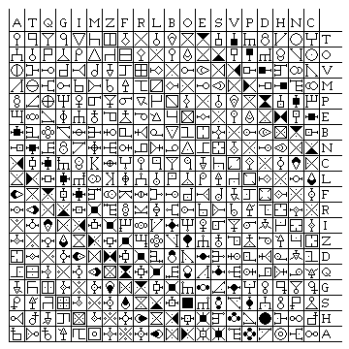
Giovanni Battista Porta (obecná polyalfabetická šifra)
1535-1615, věnoval se přírodním vědám a magii
1563 vydal mimořádné dílo, obsah, pedagogický výklad De Furtivis Litararum Notis
4 části (staré šifry, moderní šifry, luštění, jazykové zvláštnosti)
Klasifikace – změna pořadí písmen, změna tvaru písmene, změna kvality
Jako první popsal digrafickou šifru (realizace tabulkou)
popis jak luštit monoalfabetickou šifru bez znalosti dělby slov
Odmítl nerozluštitelnost polyalfabetických šifer
doporučil používat co nejdelší klíč
Trithemiova tabulka NEMUSÍ obsahovat jen vzájemně posunuté abecedy

Slide 29
Blaise de Vigenére
A ABCDEFGHIJKLMNOPQRSTUVWXYZ
B BCDEFGHIJKLMNOPQRSTUVWXYZA
C CDEFGHIJKLMNOPQRSTUVWXYZAB
D DEFGHIJKLMNOPQRSTUVWXYZABC
E EFGHIJKLMNOPQRSTUVWXYZABCD
F FGHIJKLMNOPQRSTUVWXYZABCDE
G GHIJKLMNOPQRSTUVWXYZABCDEF
H HIJKLMNOPQRSTUVWXYZABCDEFG
I IJKLMNOPQRSTUVWXYZABCDEFGH
J JKLMNOPQRSTUVWXYZABCDEFGHI
K KLMNOPQRSTUVWXYZABCDEFGHIJ
L LMNOPQRSTUVWXYZABCDEFGHIJK
M MNOPQRSTUVWXYZABCDEFGHIJKL
N NOPQRSTUVWXYZABCDEFGHIJKLM
O OPQRSTUVWXYZABCDEFGHIJKLMN
P PQRSTUVWXYZABCDEFGHIJKLMNO
Q QRSTUVWXYZABCDEFGHIJKLMNOP
...
W WXYZABCDEFGHIJKLMNOPQRSTUV
X XYZABCDEFGHIJKLMNOPQRSTUVW
Y YZABCDEFGHIJKLMNOPQRSTUVWX
Z ZABCDEFGHIJKLMNOPQRSTUVWXY
Francouz Blaise de Vigenére (1523-1596)
1586 - Traicté des chiffres (Pojednání o šifrách).
Díky systému, který zde představil, se natrvalo zapsal mezi nejznámější kryptology.
Klíč: OKNOOKNO
Otevřený text: ALBATROS
Šifrový text: OVOOHBBG

Slide 30
Blaise de Vigenére
Téměř celý život byl ve službách vévody Navarrského.
S kryptologií se seznámil v době kdy působil jako diplomat ve Vatikánu.
Četl práce Trithemia, Belasa, Cardana, Porty.
1586 - Pojednání o šifrách (Traicté des chiffres), přes 600 stran
Pasáže zabývající se okultními vědami, výrobou zlata, kabale, černé magii.
Obsahuje cenné informace o šifrách (přesné citace, přesný výklad).
Systematicky se zabýval polyalfabetickými šiframi a ve svém výkladu uvedl vše, co bylo do té doby na tomto poli vykonáno.
Udává různé výběry abeced z Trithemiova čtverce (abecedy mohou být i přeházené), za sebou, podle hesla (např. báseň), definuje již správně autoklíč (včetně předání jeho počátku) .
Právě autoklíč je největším přínosem jeho díla.

Slide 31
Blaise de Vigenére – autoklíč otevřeného textu
Princip autoklíče otevřeného textu
(domluvené písmeno D, otevřený text ALBATROS):
Šifrant si vytváří autoklíč D+otevřený text
autoklíč se zapíše nad otevřený text:
Klíč: DALBATRO
Otevřený text: ALBATROS
Určí se jednotlivé znaky šifrového textu pomocí tabulky a Vigenérova postupu.
Šifrový text: DLMBTKFG
Blaise de Vigenére – autoklíč šifrového textu
Princip autoklíče šifrového textu (domluvené písmeno D):
Klíč: DDOPPIZN
Otevřený text: ALBATROS
Šifrový text: DOPPIZN F

Slide 32
Gaspar Schott (systém Gronsfeld)
a b c d e f g h i j k l m n o p q r s t u v w x y z
0 A B C D E F G H I J K L M N O P Q R S T U V W X Y Z
1 B C D E F G H I J K L M N O P Q R S T U V W X Y Z A
2 C D E F G H I J K L M N O P Q R S T U V W X Y Z A B
3 D E F G H I J K L M N O P Q R S T U V W X Y Z A B C
4 E F G H I J K L M N O P Q R S T U V W X Y Z A B C D
5 F G H I J K L M N O P Q R S T U V W X Y Z A B C D E
6 G H I J K L M N O P Q R S T U V W X Y Z A B C D E F
7 H I J K L M N O P Q R S T U V W X Y Z A B C D E F G
8 I J K L M N O P Q R S T U V W X Y Z A B C D E F G H
9 J K L M N O P Q R S T U V W X Y Z A B C D E F G H I
Německý kryptolog Gaspar Schott (1608-1666) vydává v roce 1665 knihu Schola steganographica.
zjednodušení (čísla, 10 abeced) vedlo k vyšší rychlosti a menší chybovosti
oblíbený ještě ve 20.století používán (galérka)
Klíč: 5297 352973520
Otevřený text: DNES NEPRIJDU
Šifrový text: IPNZ QJRAPMIW

Slide 33
Giovanni Sestri (Beaufortova varianta Vigenérovy šifry, Sestri-Beuafort)
A ABCDEFGHIJKLMNOPQRSTUVWXYZ
B BCDEFGHIJKLMNOPQRSTUVWXYZA
C CDEFGHIJKLMNOPQRSTUVWXYZAB
D DEFGHIJKLMNOPQRSTUVWXYZABC
E EFGHIJKLMNOPQRSTUVWXYZABCD
F FGHIJKLMNOPQRSTUVWXYZABCDE
G GHIJKLMNOPQRSTUVWXYZABCDEF
H HIJKLMNOPQRSTUVWXYZABCDEFG
I IJKLMNOPQRSTUVWXYZABCDEFGH
J JKLMNOPQRSTUVWXYZABCDEFGHI
K KLMNOPQRSTUVWXYZABCDEFGHIJ
L LMNOPQRSTUVWXYZABCDEFGHIJK
M MNOPQRSTUVWXYZABCDEFGHIJKL
N NOPQRSTUVWXYZABCDEFGHIJKLM
O OPQRSTUVWXYZABCDEFGHIJKLMN
P PQRSTUVWXYZABCDEFGHIJKLMNO
Q QRSTUVWXYZABCDEFGHIJKLMNOP
...
W WXYZABCDEFGHIJKLMNOPQRSTUV
X XYZABCDEFGHIJKLMNOPQRSTUVW
Y YZABCDEFGHIJKLMNOPQRSTUVWX
Z ZABCDEFGHIJKLMNOPQRSTUVWXY
1710 - Ital Giovani Sestri
Úprava Vigenérově systému…
V 19.století pojmenován podle obdobného systému admirála Beuforta (se kterým se někdy zaměňuje)
Klíč: PAVELPAV
Otevřený text: ALBATROS
Šifrový text: LLGWICOX

Slide 34
Svět chce šifrovat
1. Morseovka
Samuel F. B. Morse vynalezl a patentoval v roce 1840 telegraf.
2. Černé komnaty
1844 – Anglie
1848 – Francie, Rakousko-Uhersko (Geheime Kabinetts-Kanzlei)
Paradoxně si teprve nyní lidé začali o své soukromí více zajímat.
3. Ochrana telegrafních zpráv
Francis O. J. Smith vydal komerční telegrafní kód pod názvem The Secret Corresponding Vocabulary; Adapted to Morse's Electro-Magnetic Telegraph (Slovník tajného dopisování upravený pro použití ve spojení s Morseovým elektromagnetickým telegramem). Obsahuje i 67 vět .
Vychází další a další rozsáhlejší telegrafní kódy až se 100 000 položkami.
4. Poznámka k dělbě šifer na pětice
1. července 1904 vstoupily v platnost v Anglii nové telegrafní předpisy. Mimo jiné obsahují požadavek, že šifrový text musí být předáván ve skupinách po pěti znacích.

Slide 35
Francis Beaufort (systém Beaufort)
A ABCDEFGHIJKLMNOPQRSTUVWXYZ
B BCDEFGHIJKLMNOPQRSTUVWXYZA
C CDEFGHIJKLMNOPQRSTUVWXYZAB
D DEFGHIJKLMNOPQRSTUVWXYZABC
E EFGHIJKLMNOPQRSTUVWXYZABCD
F FGHIJKLMNOPQRSTUVWXYZABCDE
G GHIJKLMNOPQRSTUVWXYZABCDEF
H HIJKLMNOPQRSTUVWXYZABCDEFG
I IJKLMNOPQRSTUVWXYZABCDEFGH
J JKLMNOPQRSTUVWXYZABCDEFGHI
K KLMNOPQRSTUVWXYZABCDEFGHIJ
L LMNOPQRSTUVWXYZABCDEFGHIJK
M MNOPQRSTUVWXYZABCDEFGHIJKL
N NOPQRSTUVWXYZABCDEFGHIJKLM
O OPQRSTUVWXYZABCDEFGHIJKLMN
P PQRSTUVWXYZABCDEFGHIJKLMNO
Q QRSTUVWXYZABCDEFGHIJKLMNOP
...
W WXYZABCDEFGHIJKLMNOPQRSTUV
X XYZABCDEFGHIJKLMNOPQRSTUVW
Y YZABCDEFGHIJKLMNOPQRSTUVWX
Z ZABCDEFGHIJKLMNOPQRSTUVWXY
Angličan, admirál sir Francis Beaufort (1774-1857) – nabídl „lidem“ jednoduchý, levný způsob šifrování telegrafních zpráv.
Prodej – tabulka, návod na obsluhu a tvoření hesel.
Klíč: PAVELPAV
Otevřený text: ALBATROS
Šifrový text: PPUEYMD

Slide 36
Porovnání systémů

Slide 37
Porovnání systémů
Francouz de Viaris (1847-1901), vlastním jménem Marquis Gaetan Henri Leon Viarizio di Lesegno) publikoval v roce 1888 v odborném časopise Le Génie Civil dvoudílný příspěvek, který později vyšel jako kniha pod názvem Cryptographie. Příspěvek je cenný tím, že pomocí vzorců osvětlil konstrukci dříve uvedených polyalfabetických systémů.
Zavedl označení pro libovolný znak šifrového textu jako řecké písmeno χ (chí), libovolný znak klíče Γ (gama) a libovolný znak otevřeného textu písmeno c. Následně dokázal, že algebraický vzorec c + Γ = χ popisuje Vigenérovo šifrování, a to samozřejmě bez ohledu na to, jak je technicky realizováno (tabulkou, kryptografickým proužkem, šifrovacím kotoučem).
Použijeme-li dnes běžnější značení (K znak klíče, O znak otevřeného textu a Š znak šifrového textu), pak vzorce jednoznačně popisující nejpoužívanější polyalfabetické systémy jsou:
systém šifrování dešifrování
Vigenére O + K = Š Š – K = O
Beaufort K – O = Š K – Š = O
Varianta Beaufort O – K = Š Š + K = O

Slide 38
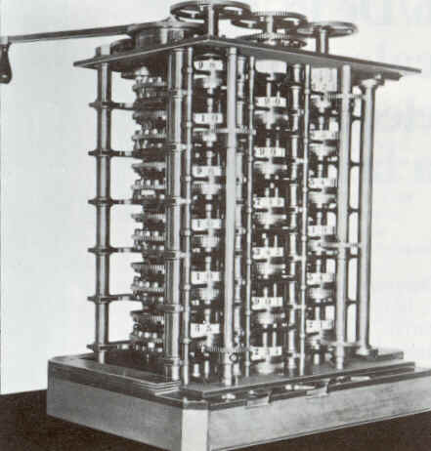
Pád polyalfabetických šifrových systémů
Charles Babbage (1791-1871), výstřední profesor matematiky.
Difference Engine No.1 a No.2 (mechanické výpočetní stroje, programovatelné instrukce..)
Kryptoanalýza
Řešení polyalfabetických šifer pomocí předpokládaného slova
Studium autoklíče (jeho použití zabrání předchozímu útoku)
Jeho nejvýznamnější kryptoanalytický výsledek však pochází pravděpodobně z roku 1854. Podařilo se mu najít obecný postup řešení Vigenérova šifrového systému s periodickým heslem, a to na základě analýzy vzdálenosti mezi opakováními v šifrovém textu. Tento objev nebyl publikován, později byl nalezen v jeho poznámkách.
Friedrich Wilhelm Kasiski
Důstojník pruské armády Friedrich Wilhelm Kasiski zveřejnil roku 1863 v knize Die Geheimschrifften und die Dechiffrirkunst (Tajné šifry a umění je dešifrovat) obecnou metodu na řešení Vigenérovy polyalfabetické šifry (s periodickým heslem) pomocí vyhledání periody hesla a následným zredukováním na řešení řady monoalfabetických šifer.

Slide 39
Happy End
Gilbert S. Vernam
1917, Gilbert S. Vernam, zaměstnanec americké firmy AT&T, vymyslel polyalfabetický šifrovací stroj schopný používat náhodný neopakující se kód.
Do zařízení se vkládala děrná páska s otevřeným textem a současně i děrná páska, na které byl náhodně vyděrovaný klíč (heslo). Šifrový text vznikl sečtením (odečtením) příslušných bitů obou pásek mod 2.
Velkou výhodou zařízení bylo, že proces šifrování a dešifrování probíhal úplně stejně a automaticky (systém One Time Pad).

Slide 40
Happy End
Claud Elwood Shannon
V časopise Bell System Technical Journal vyšly dvě práce dalšího z velikánů kryptologie dvacátého století Clauda Elwooda Shannona. Práce otiskuje časopis v roce 1948 a 1949, jedná se o články "Matematická teorie sdělování" a "Sdělovací teorie tajných systémů".
Prvý z článků dal vznik teorii informací, druhý článek pojednával o kryptologii v termínech informační teorie. Pojetí nadbytečnosti (redundancy) je hlavním termínem, který Shannon zavedl.
Díky této teorii se podařilo dokázat, že systém navržený Gilbert S. Vernamem, který „vyrostl“ z polyalfabetických šifrových systémů je bezpečný kryptosystém (tzv. absolutně bezpečný šifrový systém).
Podmínky:
Heslo musí být náhodné, delší než otevřený text, použité pouze jednou
Heslo musí být stejně pravděpodobné
Heslo musí být nepředvídatelné
Dodnes je tento způsob šifrování jediným známým absolutně bezpečným systémem.

Slide 41
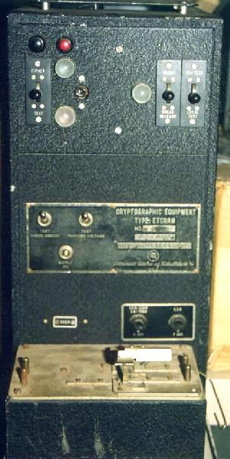
Použití
Po kubánské krizi se obě mocnosti (USA a SSSR) se domluvily na vybudování horké linky mezi hlavami obou států.
Horká linka byla uvedena do provozu 30. 8. 1963.
Bylo použilo zařízení ETCRRM-II (Electronic Teleprinter Cryptographic Regenerative Repeater Mixer II).
Od heslové pásky se odčítal otevřený (resp. šifrový text), páska s heslem byla ihned po použití automaticky ničena, čímž se mělo zamezit jejímu nechtěnému opětnému použití.

Slide 42
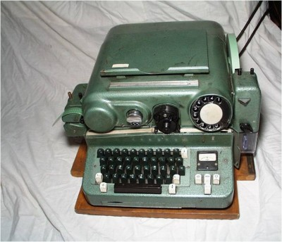
Použití – československý šifrátor Šifrovací stroj ŠD –3
Šifrovací stroj ŠD – 3 byl vyvinut na Zvláštní správě Ministerstva vnitra ČSR v letech 1958 až 1960 a byl následně vyráběn v 1. spojovací základně Ministerstva národní obrany v Hradci Králové. Celkem bylo v několika sériích vyrobeno 815 kusů tohoto zařízení. Byl používán od roku 1962 a v armádě měl uplatnění až do začátku osmdesátých let minulého století. Jako záložní spojovací prostředek byl veden ještě v roce 1985.

Slide 43
Použití
Modifikace systému byla v praxi používána v době studené války tajnými službami (BND, CIA apod.).
Otevřený text se nejprve převedl do číselné podoby a to zpravidla pomocí jedno-dvoumístné číselné záměny.
Následovalo přičtení dohodnuté číselné sekvence – hesla.
V závěrečné ukázce použijeme originální převodovou tabulku používanou západoněmeckou tajnou službou BND (Bundes Nachrichten Dienst) během studené války.

Slide 44
Použití
Tabulka se podle „konstrukčního hesla“ nazývala DEIN STAR (tvá hvězda)
Otevřený text (o): Děkuji za pozornost.
Převod do mezinárodní abecedy: DEKUJI ZA POZORNOST
Převod podle tabulky (O): 0 1 57 63 62 2 69 8 61 60 69 60 9 3 60 4 7
Rozpis do pětimístných skupin: 01576 36226 98616 06960 93604 7
Heslo (K): 75409 78210 87302 10834 52019 3
Vigenére (O + K = Š): 76975 04436 75918 16794 45613 0

Slide 45
Děkuji za pozornost
Kryptologie, šifrování a tajná písma | KYBERCENTRUM - Centrum kybernetické bezpečnosti, z.ú.

